Slide 1

Prezentacii.com
Международный
День мира
21 сентября

Slide 2

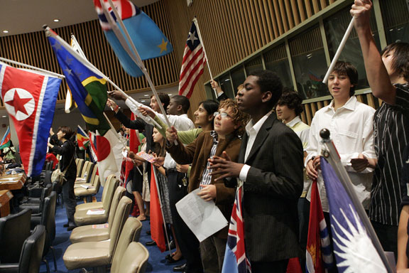
Этот день провозглашен днем отказа от насилия и прекращения огня во всех уголках земного шара. В 1981 году 30 ноября было принято решение Генеральной Ассамблеей ООН отмечать Международный день мира в третий вторник сентября.
Уже позже в 2001 году Международный день мира был утвержден, Генеральной Ассамблеей ООН было запланировано отмечать его 21 сентября.

Slide 3
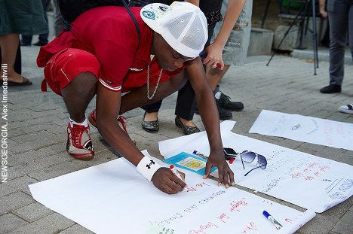
Девиз дня мира в 2012 году
«Устойчивый мир ради устойчивого будущего».

Slide 4
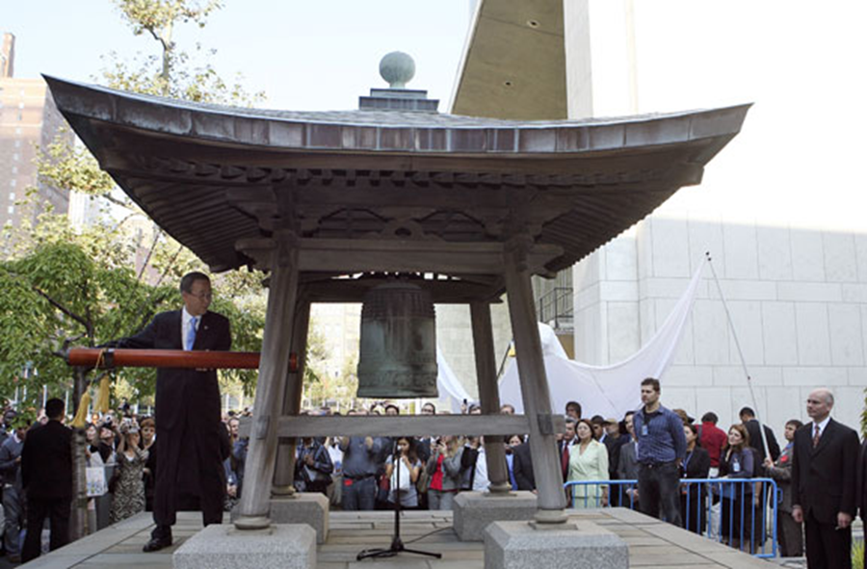
В этот день, каждый год 21 сентября, в 10.00 ч. местного времени (14.00 ч. по гринвичскому времени) проводится церемония у «Колокола мира», который был помещен в беседке в Штаб квартире ООН в Нью-Йорке. Генеральный секретарь ООН своей речью призывает народы всего мира отказаться от войны, насилия и жестокости. После чего удар в «Колокол мира» и минута молчания.

Slide 5
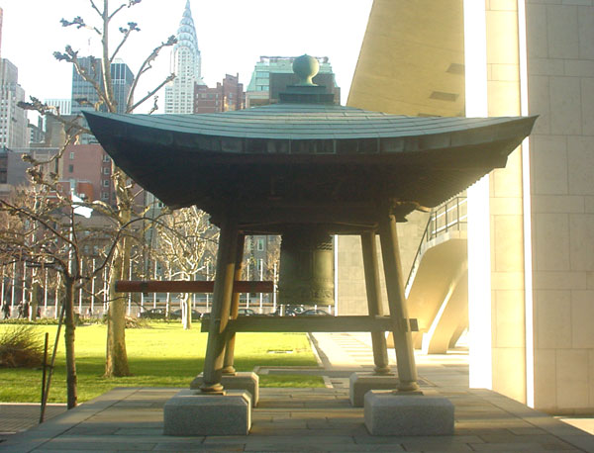
«Колокол мира» был подарен Организации Объединенных наций Японской ассоциацией содействия ООН в 1954 году. Он был отлит из монет. Эти монеты дети собирали в шестидесяти странах мира.
На колоколе вылита надпись «Да здравствует всеобщий мир во всем мире». Когда звонит колокол, то это не просто звон – это напоминание нам людям о том, что самое ценное в жизни сама ЖИЗНЬ. И нашу ЖИЗНЬ мы должны беречь сами.

Slide 6
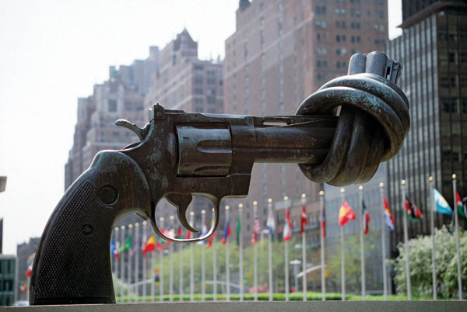
«Нет насилию». Эта скульптура, подаренная Люксембургом, представляет собой выполненную в бронзе увеличенную модель револьвера 45 калибра со стволом, завязанным в узел. Автор — шведский скульптор Карл Фредрик Рейтерсвард. Скульптура установлена на площадке перед зданием Генеральной Ассамблеи, выходящей на Первую авеню в районе 45-й улицы.

Slide 7
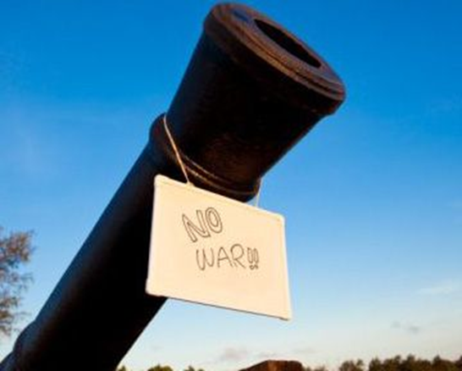
Из истории мы помним, что наш народ прошел через войны, через многие испытания, лишения, познал голод и смерть, боль потери родных и близких. К нашему великому сожалению и наши современники прошли и узнали не понаслышке что такое война, террористические акты, беженцы.
Страх, боль, потери, несчастье все это приносит простым людям военные противостояния конфликтующих сторон. Страдают дети, женщины, пожилые люди.

Slide 8
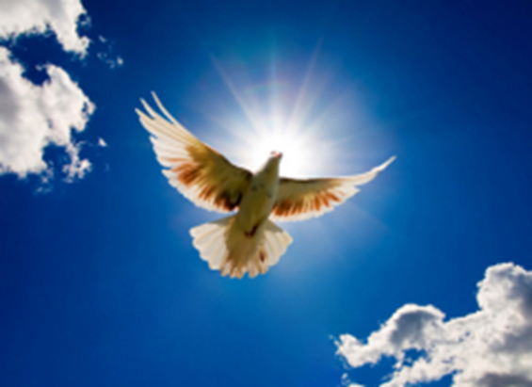
Почему мы просто не можем уважать друг друга? Уважать обычаи, культуру и вероисповедание различных национальностей. Это первый шаг к прекращению конфликтов.
Будущее любого народа, государства зависит от сегодняшнего дня. Решение экономических проблем, медицинская помощь сегодня даст возможность воспитать и вырастить молодых людей, которые уже завтра станут опорой нашего общества.
Поэтому 21 сентября день Международного дня мира – это напоминание нам людям всего земного шара, о примирении, взаимопонимании, о соблюдении прав человека и свободы выбора.

Slide 9
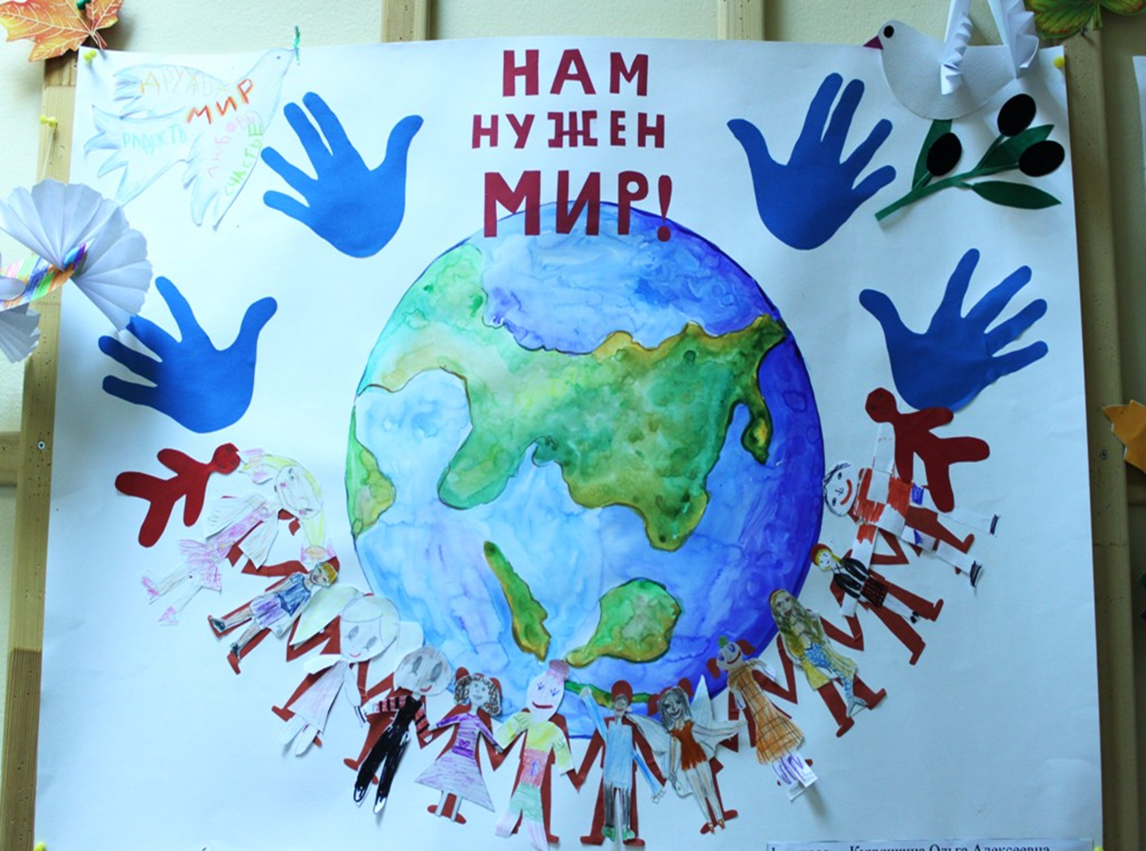
МИР как многогранно это слово.
Мир - это слово означает, нет войны!
Мир – это покой и процветание!
Мир - это целая Вселенная и наша хрупкая планета Земля!
Мир - это внутренний и духовный мир человека!

Slide 10
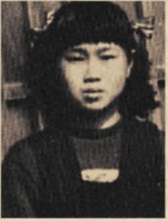
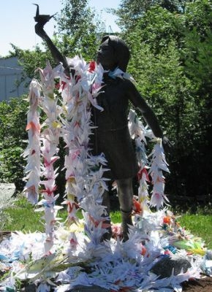
Сасаки Садако

Slide 11
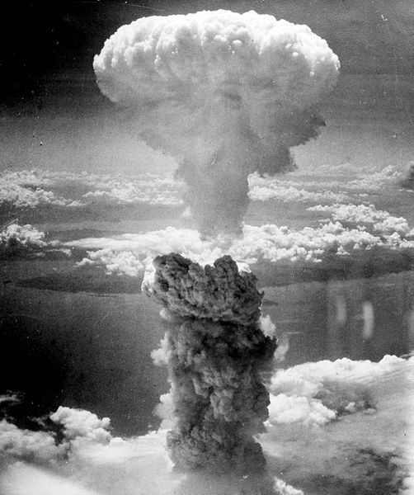
6 августа 1945 года на Хиросиму упала атомная бомба.

Slide 12
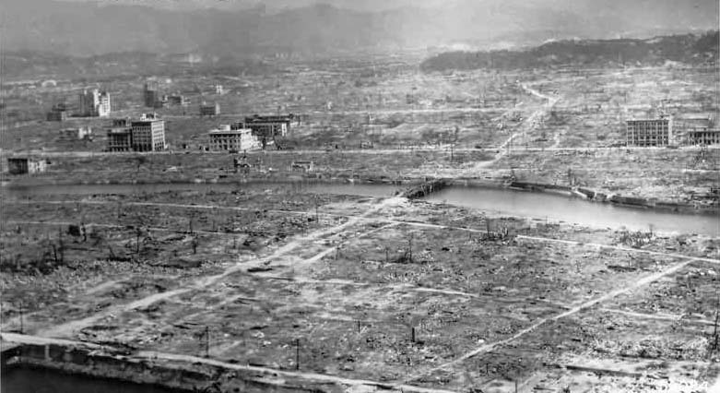
В течении 1945-46 годов в Хиросиме умерло около 145000 человек – как от взрыва, так и от его последствий. По официальным данным из 255000 жителей Хиросимы пострадало 176987 человек, из них 92133 умерло сразу, на месте. Эти смерти были кометой – а за ними потянулся многолетний шлейф из смертей от лучевой болезни.

Slide 13
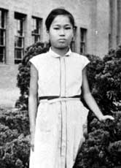
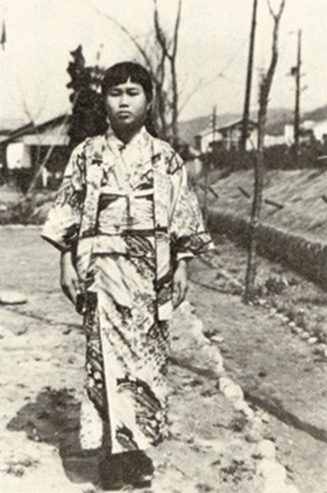
Маленькой девочке Сасаки Садако (Sasaki Sadako) на момент взрыва было 2 года: она родилась 7 января 1943 года, в разгар II мировой войны. Дом Садако находился не более чем в двух километрах от эпицентра взрыва (около 1,5 км), но Садако повезло – она осталась жива. И даже не получила ни царапины.
Время шло, Садако взрослела. Жила она подобно всем японским детям того времени – ничего особенного. Послевоенные времена, тяжело, рост экономики, общая бедность населения, восстановление страны. Что тут описывать?.. Её родители тоже остались живы. Всё было в порядке.

Slide 14
А потом наступил 1954 год. Мирный год. Японская промышленность уже процветала, на дворе было «Японское экономическое чудо», а у девочки Садако на шее и позади ушных раковин начала появляться неприятная красная сыпь. 9 января она сказала маме, что у неё увеличились лифмоузлы на горле.
В июне Садако прошла очередной стандартный медосмотр в ABCC, комиссии по жертвам атомных бомбардировок (Atomic Bomb Casualty Commission). «Всё в порядке», - сказали врачи.

Slide 15

Сыпь увеличивалась, врачи ничего не могли сказать маме девочки, и только к декабрю-месяцу диагноз был поставлен: лейкемия. Лучевая болезнь, последствия взрыва атомной бомбы. 21 февраля 1955 года девочка Садако была госпитализирована, врачи давали ей не более года жизни.
Начались ежедневные процедуры. Человек борется за жизнь даже если точно знает, что борьба бесполезна. Лечение при подобных болезнях ставят целью продлить жизнь, а не излечить болезнь. И мир вокруг Садако вращался.
Как она жила?... – снова задаю я вопрос. Так же, как любые онкологические больные на крайней стадии. Синяки под глазами, исхудавшее тельце, процедура за процедурой. Ожидание смерти.

Slide 16
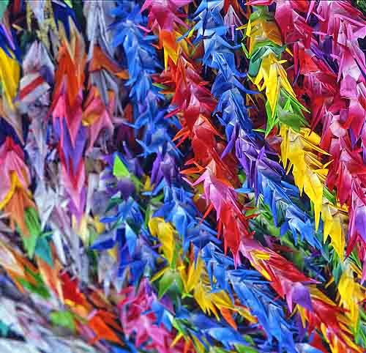
3 августа 1955 года её в очередной раз навестила подруга – Чизуко Хамамото Она принёсла с собой лист позолоченной бумаги и сделала из него журавлика. И рассказала Садако старинную японскую легенду.
Это называется «сенбазуру». Тот, кто сложит 1000 бумажных журавликов, получит от судьбы в подарок одно желание – длинную жизнь, излечение от болезни или травмы. Его – желание – принесёт в клюве журавль. Сенбазуру – это 1000 журавликов, скрепленных воедино.

Slide 17
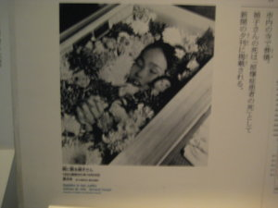
Садако начала делать журавликов. Шёл август, пальцы не слушались, большую часть дня она спала или была на процедурах. Времени было мало. Она делала их отчасти тайком: просила бумагу у других пациентов (в том числе ту, в которую заворачивали передачи), её друзья носили ей бумагу из школы.
Её состояние ухудшалось на глазах. К октябрю она уже не могла ходить вовсе. Ноги опухли и покрылись сыпью.
Она успела сделать 644 журавлика.
Её семья была с ней в тот день. «Поешь», - говорила ей мама, Фуджико. Она съела риса, запила чаем. «Вкусно», - сказала она. И это были её последние слова – Садако потеряла сознание. Утром 25 октября 1955 года её не стало.
Хамамото и другие её друзья доделали остальные 356 журавликов. Они сплели сенбазуру – и похоронили вместе с ней.

Slide 18
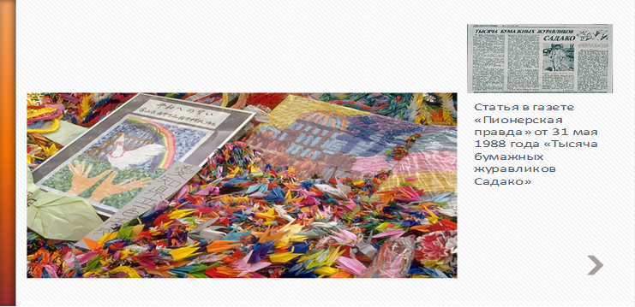

Slide 19
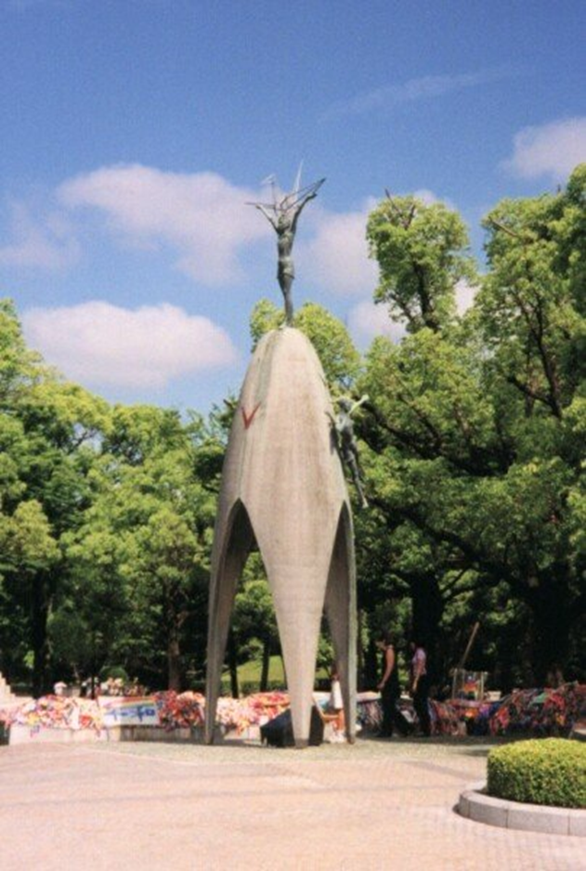
Смерть Садако могла остаться незамеченной, как и сотни других смертей, наступивших после лучевой болезни. Но этому помешали её друзья и родственники. Все написанные ей в больнице письма были опубликованы, и по всей Японии начали собирать средства на проект памятника Садако – и всем детям, погибшим в результате ядерной бомбардировки.
В 1956 году было опубликовано известно открытое письмо к Садако её матери, Саски Фуджико. Это был плач женщины, потерявшей ребёнка 5 мая 1958 года монумент был открыт.
Памятник Садако Сасаки в городе Хиросима, Япония

Slide 20
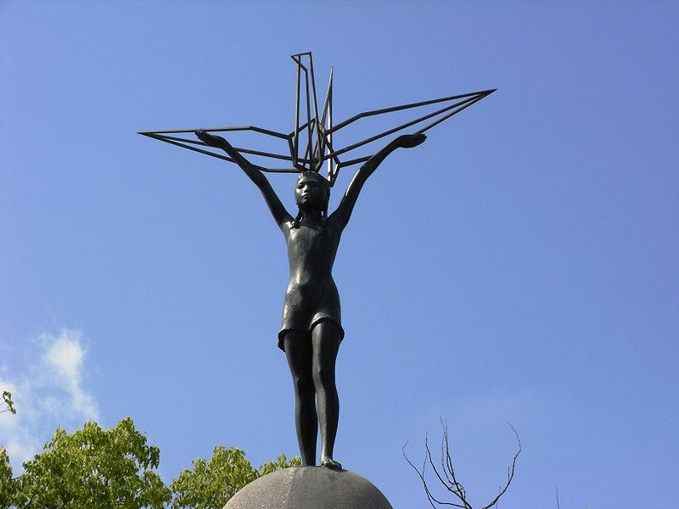
У основания монумента надпись: «Это наш крик и наша молитва о мире во всём мире».

Slide 21
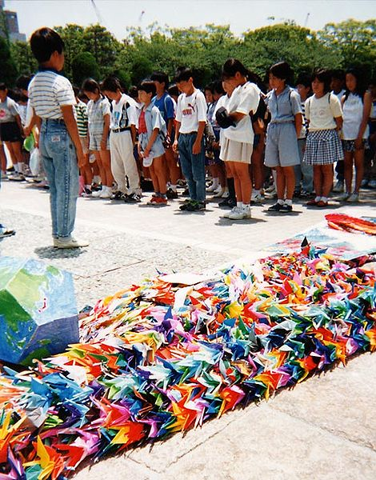
Его создали скульпторы Казуо Кикучи и Киёши Икебе, и он был построен на пожертвования людей. Он получил название «Детский памятник миру». Сотни людей принесли к монументу бумажных журавликов и целые сенбазуру. Бумажные конструкции разрушались под дождями – но люди приносили новые.

Slide 22

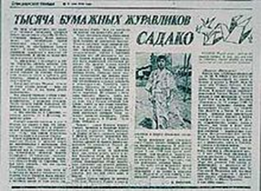
Но это не единственный памятник Сасаки Садако.
В 1977 году американская писательница Элеонор Кэрр написала и опубликовала книгу «Садако и тысяча бумажных журавликов». Книга базировалась на реальных событиях, Элеонор много разговаривала с родственниками и друзьями Садако.

Slide 23
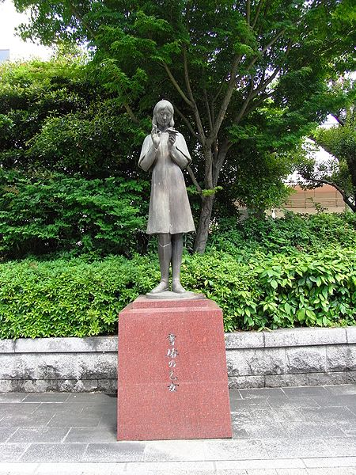
Ещё один памятник Садако стоит в Сиэттле, США.

Slide 24
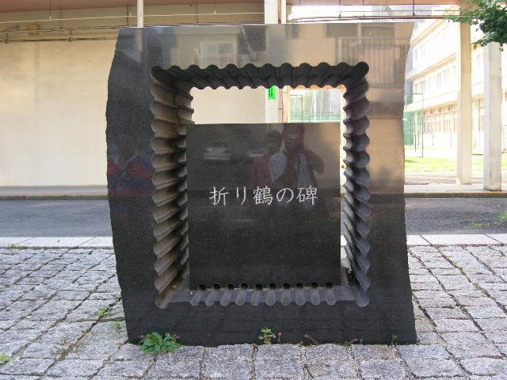
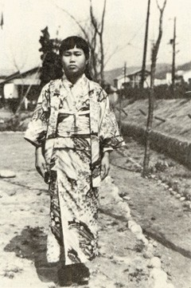
Люди мира, на минуту встаньте.

Slide 25
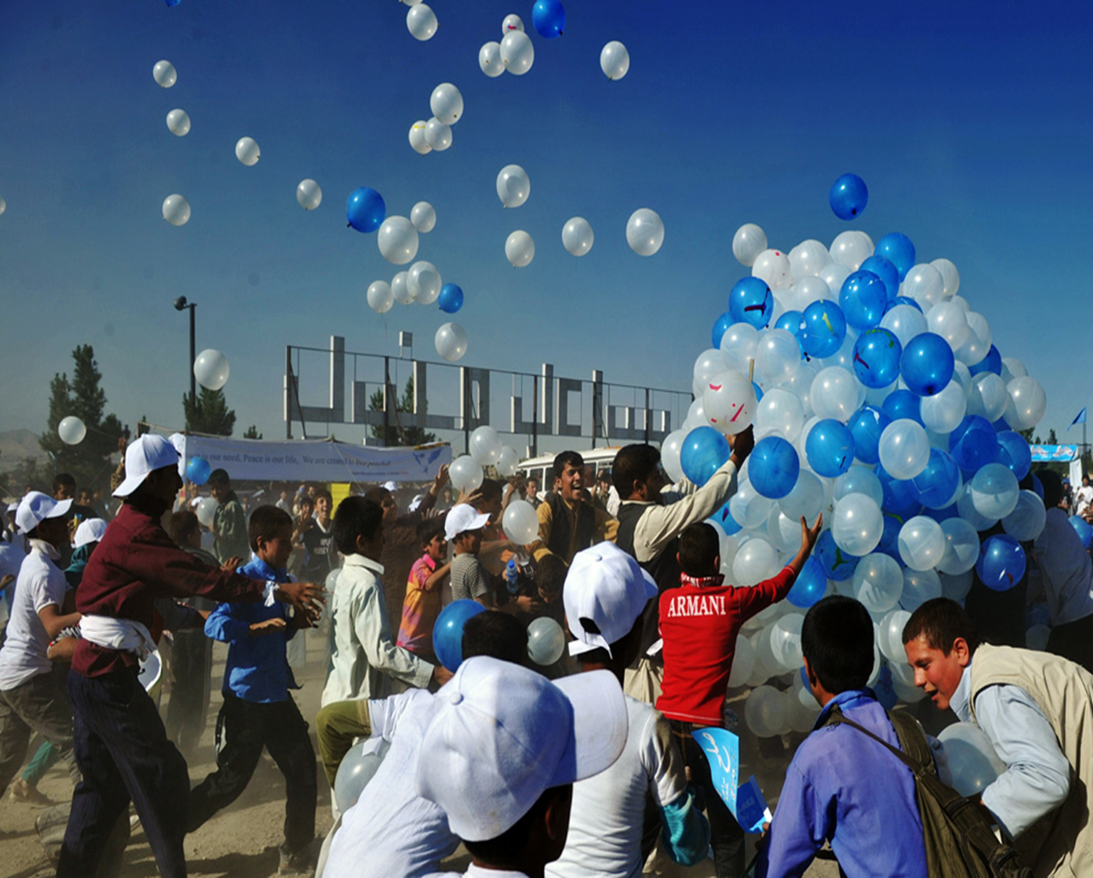
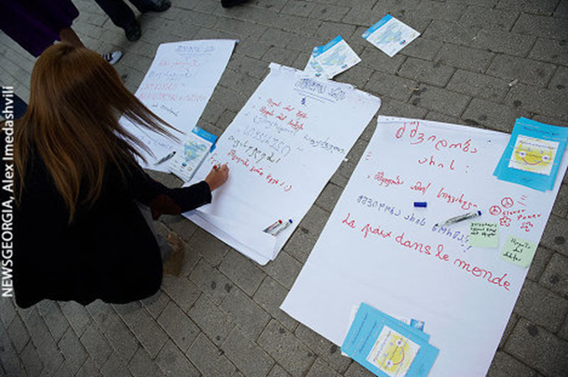
Prezentacii.com

